Slide 1

Bezpieczeństwo w sieci

Slide 2

Ochrona prywatności

Slide 3
Bezpieczne hasło powinno być:
długie, składające się z małych i wielkich liter, a także cyfr i znaków niealfanumerycznych albo długiej frazy.

Slide 4

Używamy innego hasła do każdego konta.

Slide 5

Pilnujemy by hasła były znane tylko nam – nie podajemy ich znajomym.

Slide 6

Przed odejściem od komputera wylogowujemy się ze wszystkich kont.

Slide 7
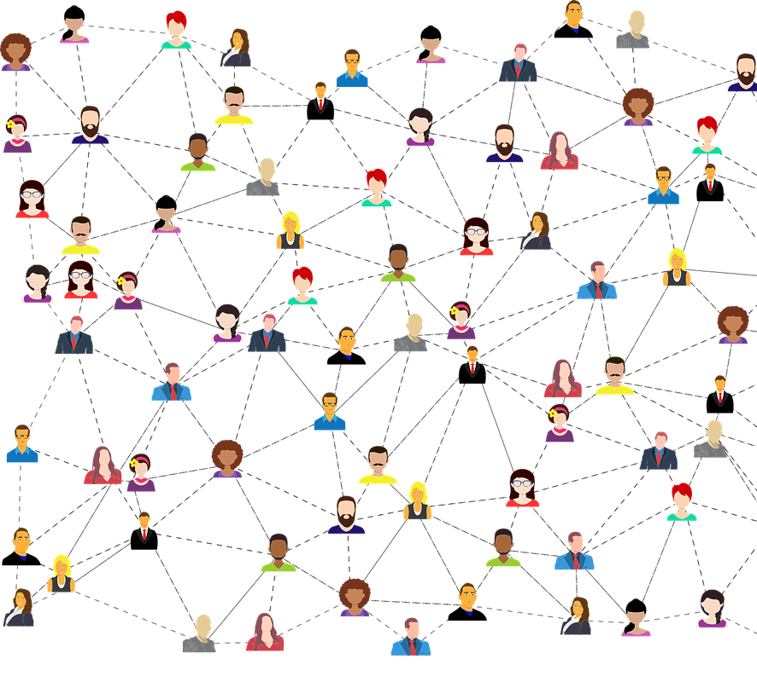
Nie ufaj osobom poznanym w sieci. Pamiętaj, że nie każda osoba poznana w Internecie jest tym za kogo się podaje.

Slide 8

Minimalizuj ilość udostępnianych informacji na swój temat.

Slide 9
Poufne informacje przekazuj osobiście.
Ważne informacje przekazuj osobiście, telefonicznie lub za pomocą szyfrowanego e-maila.

Slide 10


Komunikacja przez portale społecznościowe jest najmniej bezpieczna. Nie zapewnia wystarczającej prywatności - treści są automatycznie skanowane!

Slide 11

Ochrona komputera

Slide 12



Upewnij się, że przeglądarka, system operacyjny i oprogramowanie mają zainstalowane najnowsze aktualizacji i poprawki zabezpieczeń.
Używaj programów antywirusowych i zapory sieciowej (Firewall).

Slide 13

Nie klikaj w linki i nie pobieraj plików od nieznajomych nadawców. Mogą zawierać wirusy komputerowe. Jak najszybciej usuń taką wiadomość.

Slide 14

Uważaj na fałszywe witryny

Slide 15
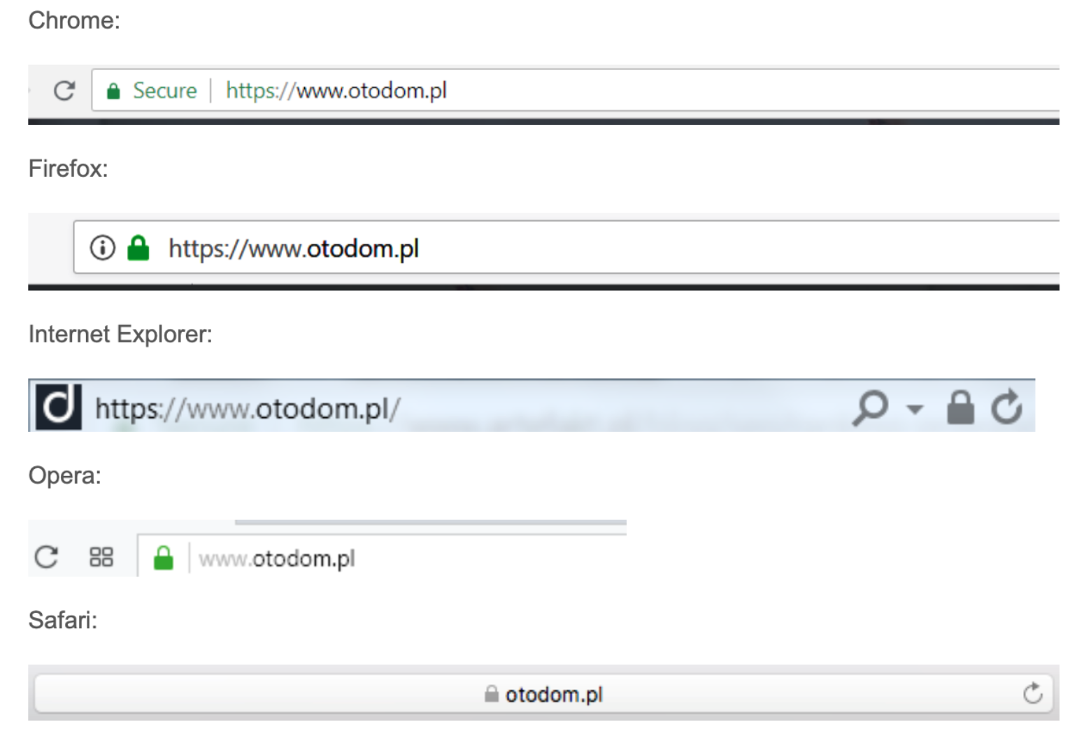
Bezpieczna witryna

Slide 16
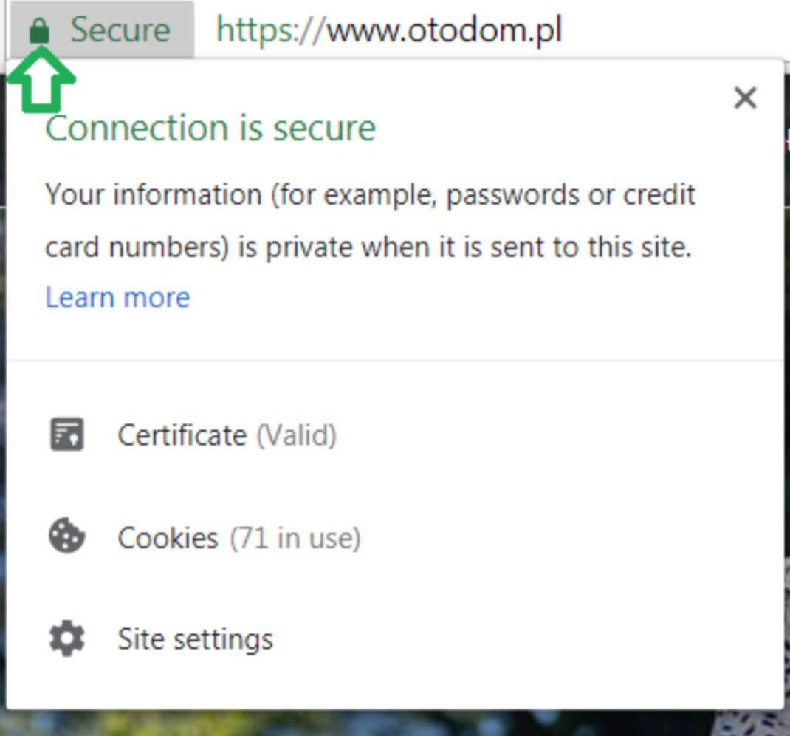
Bezpieczna witryna

Slide 17
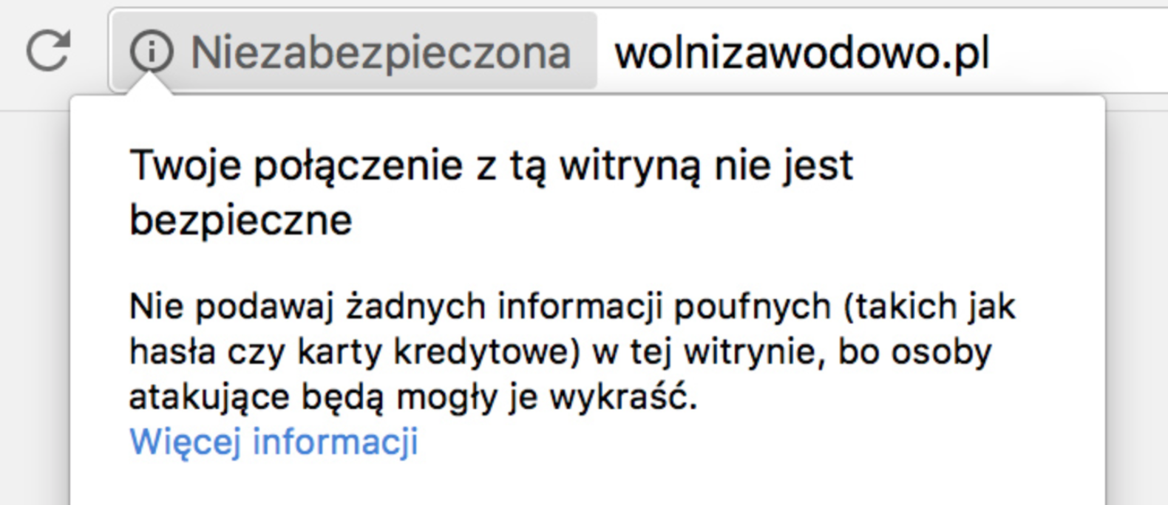
Niezabezpieczona witryna

Slide 18

https – połączenie zaszyfrowane http - połączenie niezaszyfrowane

Slide 19

Cyberprzemoc

Slide 20
Czym jest cyberprzemoc?
Jest to takie zachowanie, które krzywdzi emocjonalnie drugiego człowieka. Osoby, które ją stosują używają do tego celu Internetu.

Slide 21


Slide 22
To takie zachowania, jak:
ośmieszanie, obrażanie, straszenie, nękanie czy też poniżanie kogoś za pomocą Internetu,
podszywanie się pod kogoś w portalach społecznościowych, na blogach, wiadomościach e-mail lub komunikatorach,
włamanie się na czyjeś konto,
publikowanie oraz rozsyłanie filmów, zdjęć, albo informacji, które kogoś ośmieszają,
tworzenie obrażających kogoś stron internetowych lub blogów,
pisanie obraźliwych komentarzy na forach, blogach, portalach społecznościowych.

Slide 23


Slide 24
Jeśli doświadczasz cyberprzemocy…
Powiedz o tym zaufanej osobie dorosłej - z jej pomocą będzie Ci łatwiej poradzić sobie z tą sytuacją.
Postaraj się nie kontaktować ze sprawcą cyberprzemocy i nie odpowiadać na jego zaczepki.
Zachowaj wszystkie dowody cyberprzemocy - nie kasuj smsów, e-maili, rozmów na czatach lub komunikatorach. Jeśli ktoś nęka Cię na jakiejś stronie WWW, zrób zrzut ekranu.
Zadzwoń pod numer: 116 111 lub wejdź na stronę i napisz: www.116111.pl

Slide 25
Jeśli jesteś świadkiem cyberprzemocy…
Nie przesyłaj dalej ośmieszających wiadomości.
Pomóż pokrzywdzonej osobie poprzez poinformowanie kogoś dorosłego o jej sytuacji.
Zadzwoń pod numer 116111 lub wejdź na stronę internetową www.116111.pl i zaproponuj to osobie pokrzywdzonej.

Slide 26

Bądź czujny!

